Slide 1
улицы Волгограда, названные в честь боевых соединений, военачальников и героев Сталинградской битвы. Набережная Волжской флотилии
Ученица 8а класса
Богатырёва Екатерина Руслановна

Slide 2
Впервые Волжская военная флотилия, создана в июне 1918 по указанию В. И. Ленина под руководством Н. Г. Маркина и к сентябрю состояла из 5 вооружённых пароходов, 3 миноносцев, 4 плавучих батарей, 4 катеров и 4 гидросамолётов, принимала участие в боях Гражданской войны на Волге и Каме. После победы в Гражданской войне была расформирована.

Slide 3
Вновь Волжская военная флотилия была создана в октябре 1941 года. Приказом наркома ВМФ СССР ее командующим назначен контр-адмирал Д. Д. Рогачев. В 1942 году бригада была преобразована во флотилию и в составе имела три бригады: 1-й командовал контр-адмирал С. М. Воробьев С. М.; 2-й — контр-адмирал Хорошхин (позднее Т. А. Новиков), и 3-й (тральщиков) — капитан 1 ранга П. А. Смирнов. В состав флотилии входили 7 канонерских лодок, 14 бронекатеров, 33 катерных тральщика, две плавучие зенитные батареи, железнодорожная батарея и два батальона (32-й и 33-й) морской пехоты.

Slide 4
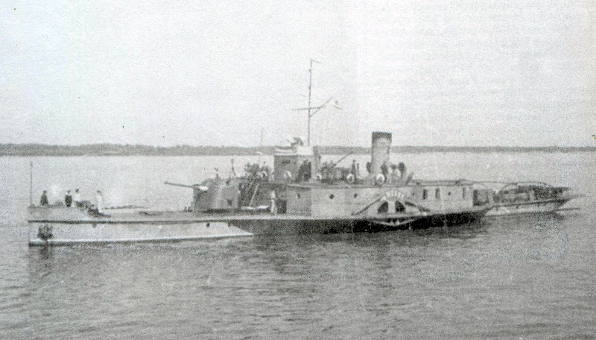
Бронекатер
Канонерка

Slide 5
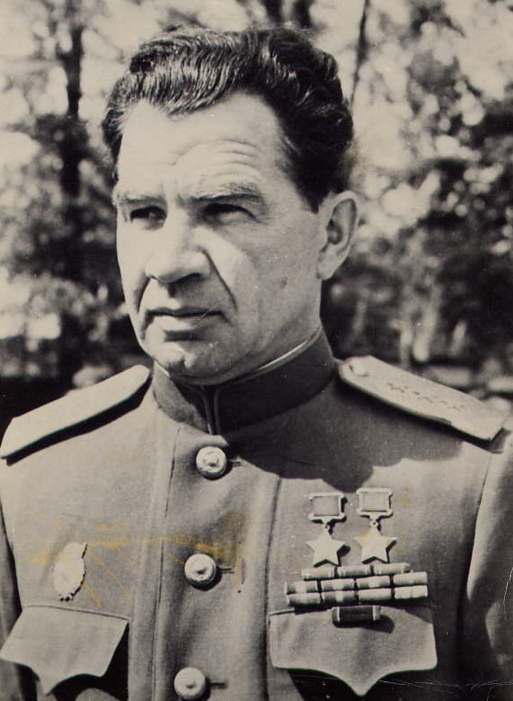
"О роли моряков флотилии, об их подвигах скажу кратко: если бы их не было, 62-я армия погибла бы без боеприпасов и продовольствия".
В. И. Чуйков Маршал Советского Союза.
Мемуары «В начале пути»

Slide 6
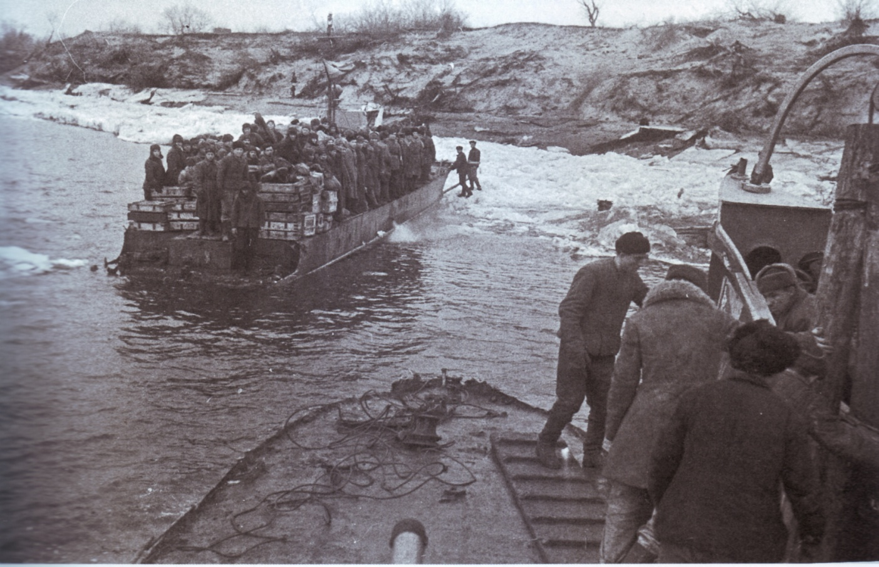
С 22 июля по 1 ноября 1942 года только бронекатера флотилии провели 113 караванов из транспортов и нефтеналивных барж общей численностью 1500 судов, отразив при этом атаки 152 самолётов, три из которых были сбиты. За это же время тральщики флотилии вытралили 211 из 342 мин, выставленных авиацией противника.

Slide 7
23 августа 1942 г. группировка советских войск в составе 124-й морской стрелковой бригады, 99-й танковой бригады, частей 10-й стрелковой дивизии и отряда моряков Волжской военной флотилии предприняла наступление из района Рынок, Орловка на север. В этом наступлении активное участие принимала Северная группа кораблей под командованием капитана 3 ранга С. П. Лысенко. В состав этой группы, которая своим огнем поддерживала 124-ю морскую стрелковую бригаду и отряд моряков флотилии, входили канонерские лодки «Усыскин» и «Чапаев» и семь бронекатеров.

Slide 8
30 августа 1942 г. Военный совет Сталинградского фронта принял специальное постановление об организации переправ через Волгу в районе Сталинграда. Были определены пять участков переправ, из них два (№ 2 — центральный и № 5 — у Культбазы) закреплялись за Волжской флотилией.

Slide 9
31 октября 1942 г. в связи с приближением ледостава и необходимостью ремонта многих канонерских лодок и плавучих батарей было принято решение перебазировать их на зимний период для ремонта в Астрахань и Гурьев. Для продолжения артиллерийской поддержки сухопутных войск была сформирована Сталинградская оперативная группа кораблей, в которую вошли канонерские лодки «Усыскин» и «Чапаев», 15 бронекатеров и шесть катеров-тральщиков. Командиром группы назначили контр-адмирала С. М. Воробьева.

Slide 10
19 ноября 1942 года В день перехода войск Сталинградского фронта в контрнаступление, бронекатера №№ 12, 13 и 61 получили задание доставить пополнение, боеприпасы и продовольствие 138-й стрелковой дивизии генерал-майора И. И. Людникова, отрезанной противником от основных частей Красной армии и прижатой к Волге на небольшом участке, простреливаемом всеми боевыми средствами противника. Действиями катеров руководил командир дивизиона капитан 3-го ранга А. И. Песков.

Slide 11
В ночь на 21 ноября 1942 года бронекатера, приняв на борт более 300 бойцов и до 40 тонн боеприпасов и других грузов, совершили переход вблизи занятого противником берега к месту разгрузки, которое находилось в 150 метрах от переднего края. Под ожесточённым огнём противника они в течение получаса высадили людей, выгрузили боеприпасы и продовольствие, а также приняли на борт 263 раненых. Во время обратного перехода катера своим огнём подавили десять огневых точек противника и уничтожили склад боеприпасов.

Slide 12
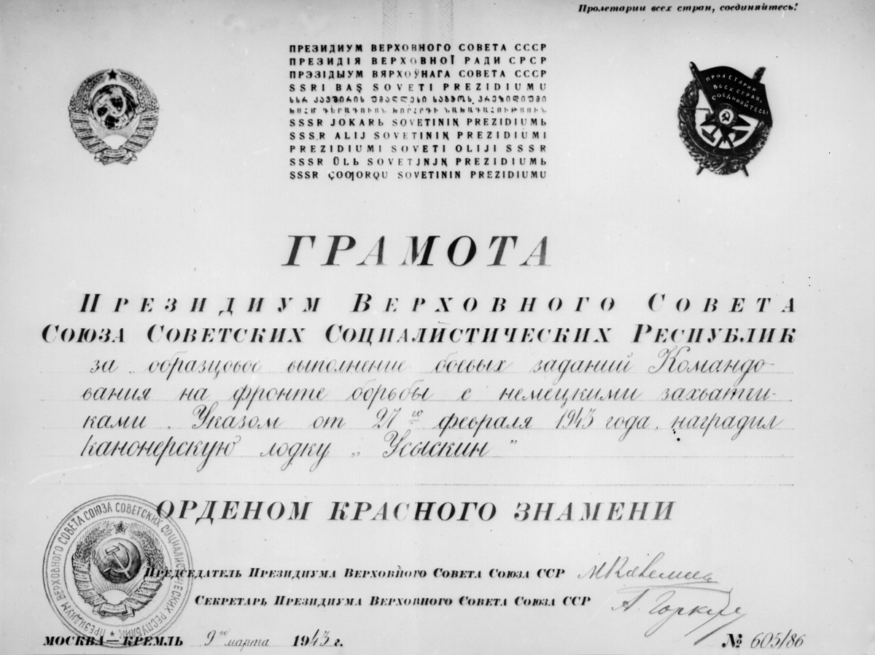
За боевые заслуги 1-й и 2-й дивизионы бронекатеров преобразованы в гвардейские, канонерские лодки «Усыскин» и «Чапаев», награждены орденами Красного Знамени.

Slide 13
Волжская военная флотилия в Великую Отечественную войну, так же как и в Гражданскую, сыграла важную роль. Особенно велика была заслуга моряков Волжской военной флотилии в битве за Сталинград 1942-1943 гг. в обеспечении противоминной и противовоздушной обороны волжской коммуникации, имевшей огромное стратегическое и народнохозяйственное значение для нашей страны.

Slide 14
Герои, ковавшие победу, достойны памяти будущих поколений, поэтому в их честь названы улицы нашего города.
Рядом с нашей гимназией расположена одна из них, она называется Набережная Волжской флотилии. Это название и многие другие не дадут людям забыть ту высокую цену, которую отдал наш народ за победу.

